Slide 1
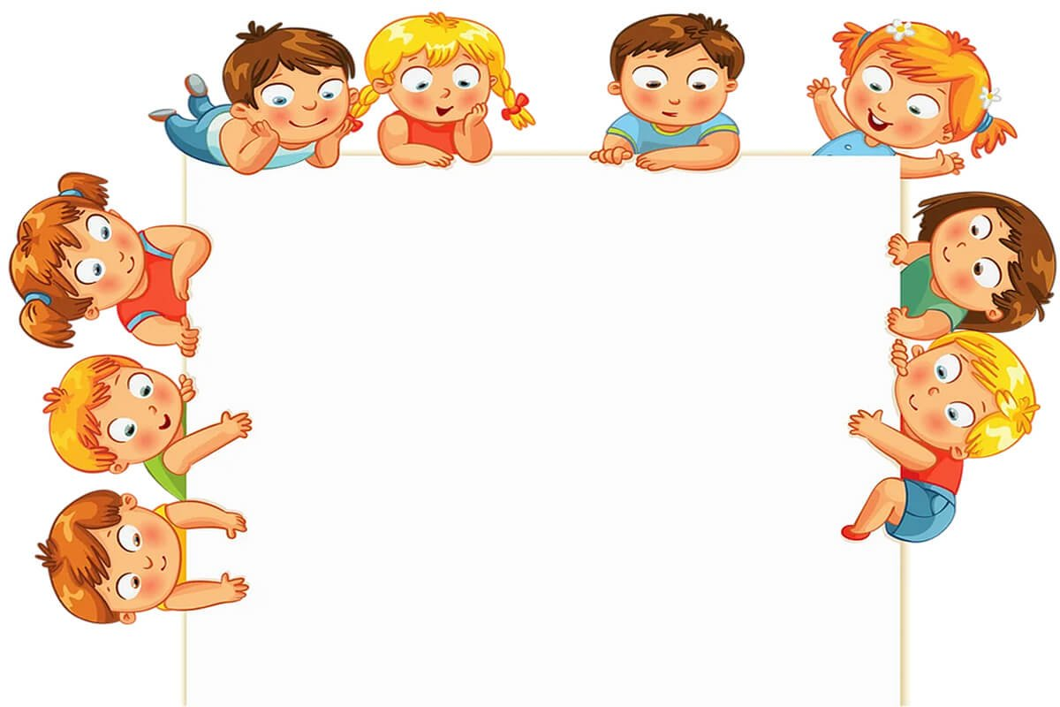
Проявление детской инициативы и
самостоятельности в свободной
деятельности детей
по выбору и интересам
Марина Юрьевна Жибинова
Ольга Алексеевна Родионова

Slide 2
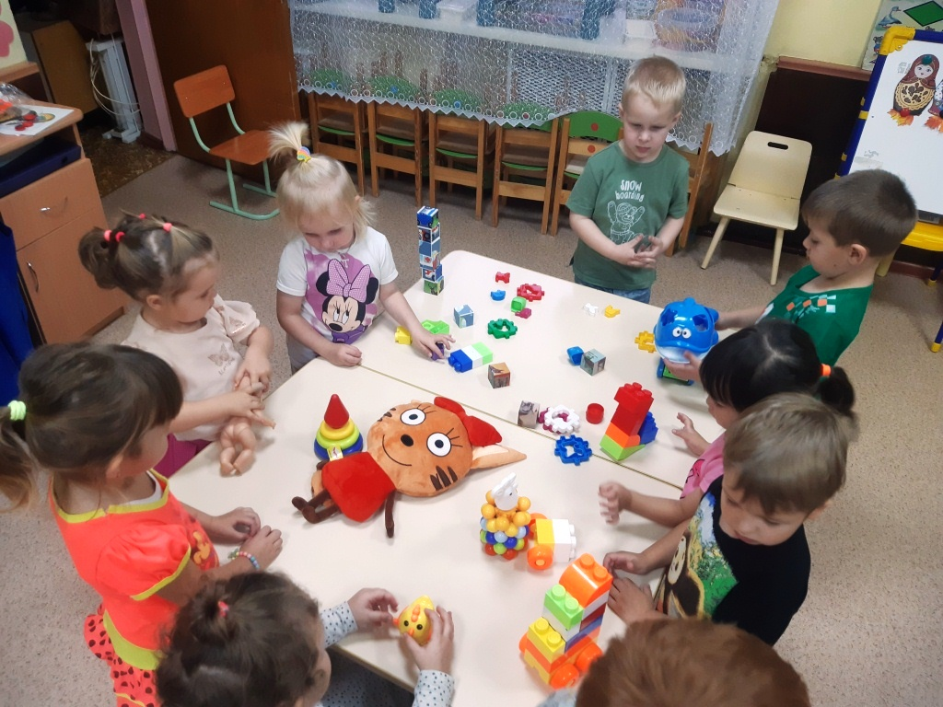
Образовательная программа предполагает построение образовательного процесса на адекватных возрасту формах работы с детьми.

Slide 3
Структурные компоненты игры
умение использовать предметы-заместители;
умение развивать сюжет;
умение вести ролевой диалог;
умение выстраивать отношения персонажей.

Slide 4
Условия развития детской игры
развивающая предметная среда -78%
наличие опытного игрового партнера, обогащение представлений детей об окружающем их мире, т. е. фактическое обеспечение их содержанием для возможных сюжетов игр – 14%
предоставление времени, наличие доброжелательной обстановки в группе, обсуждение сюжетов и прочее - 6 %

Slide 5
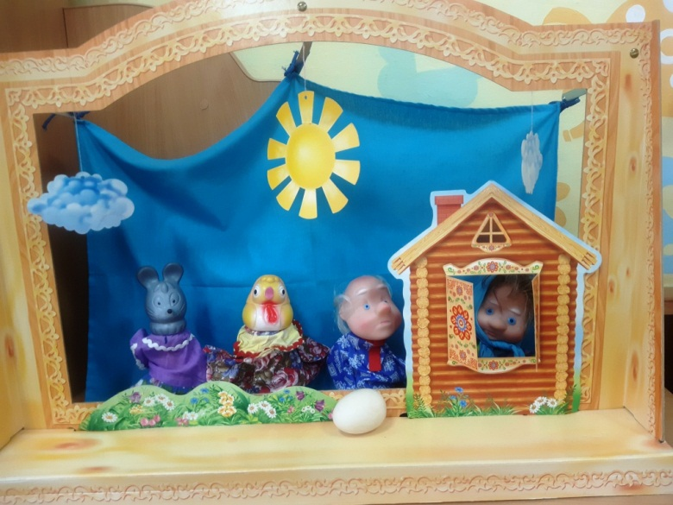
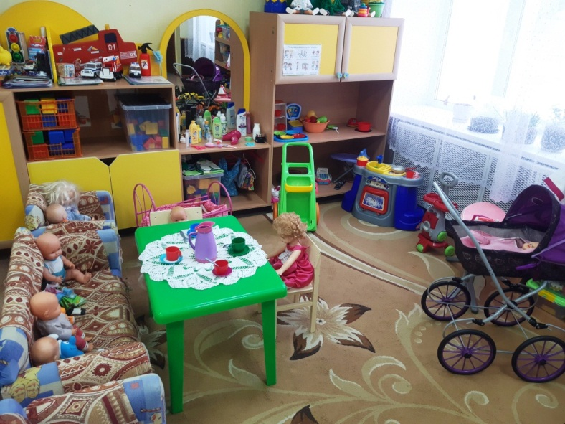
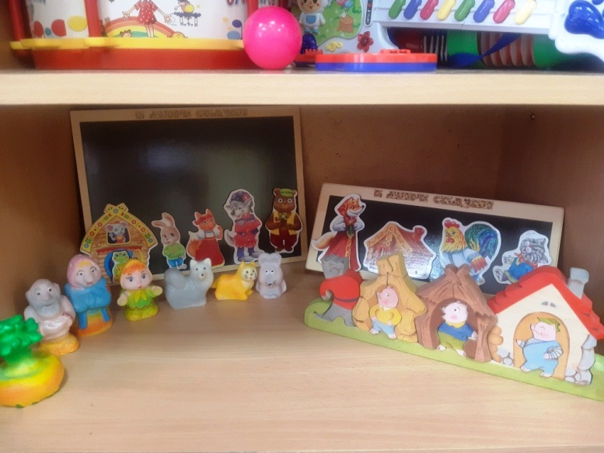
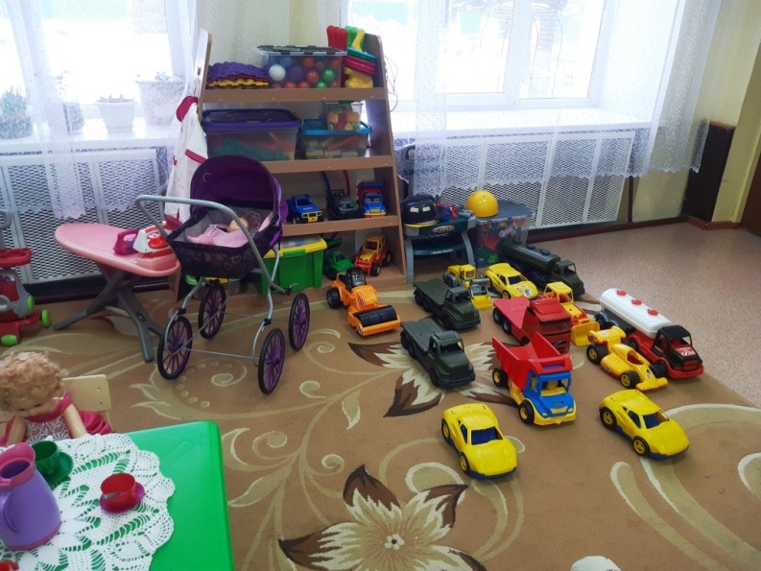
Центры активности

Slide 6
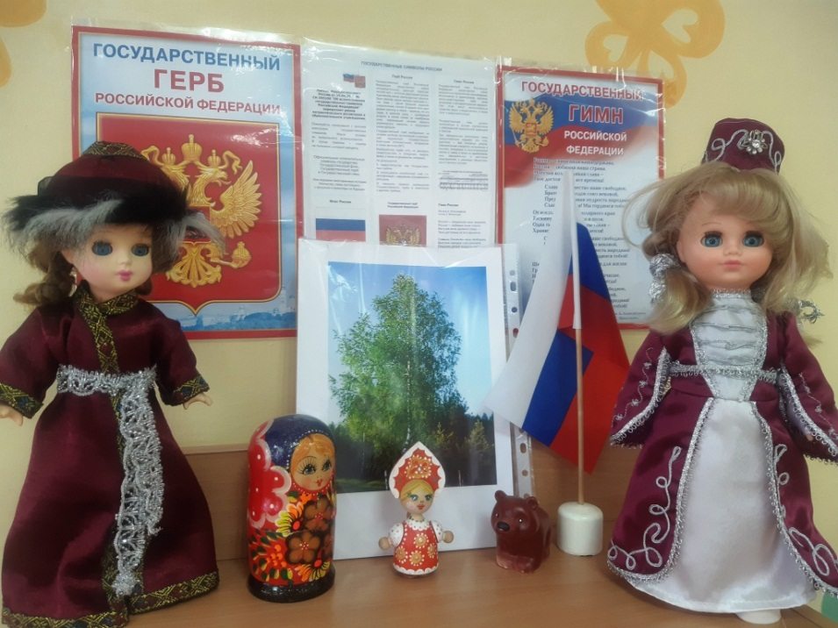
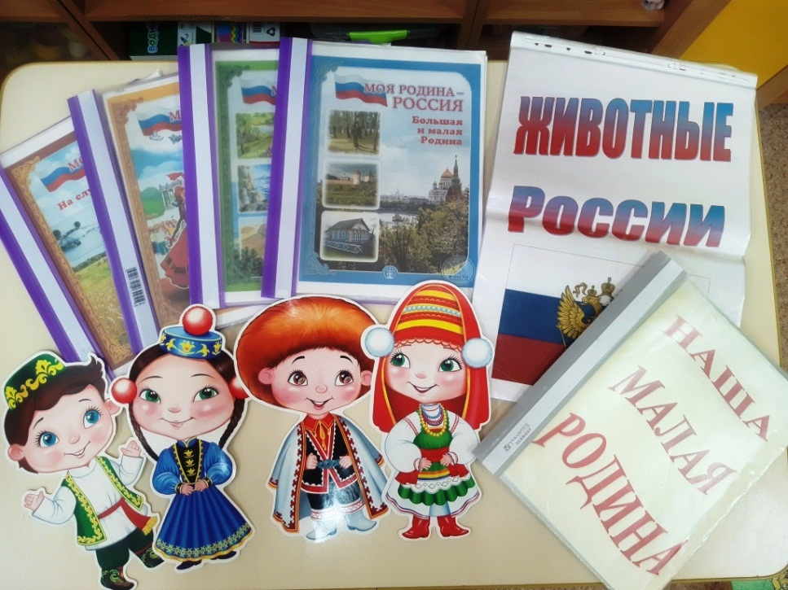
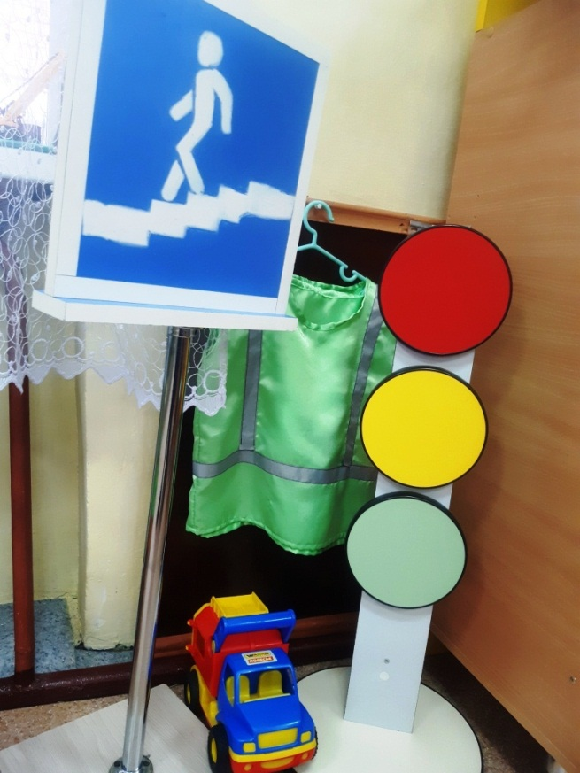
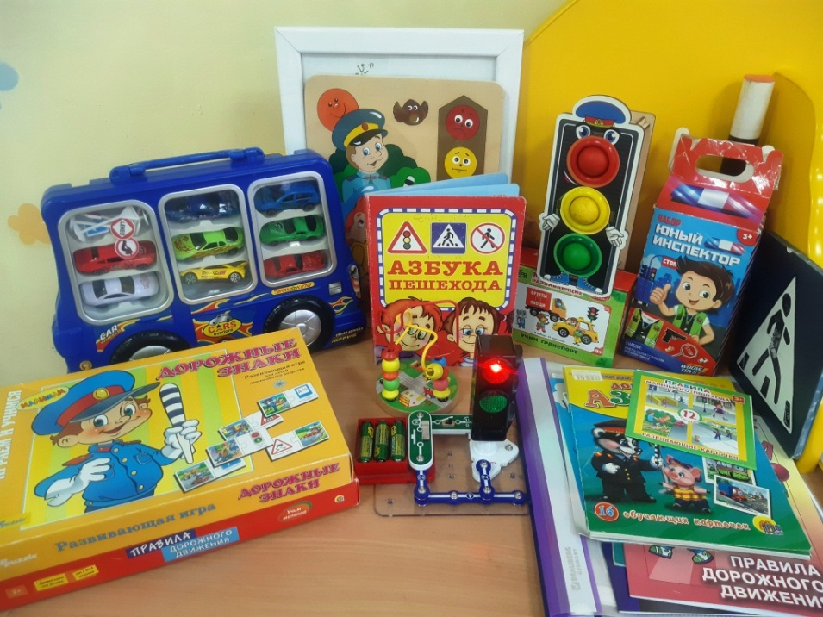
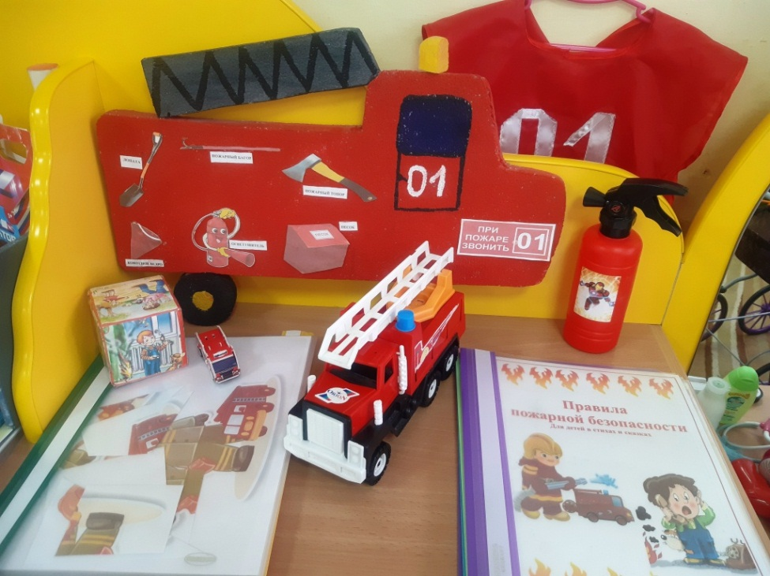

Slide 7
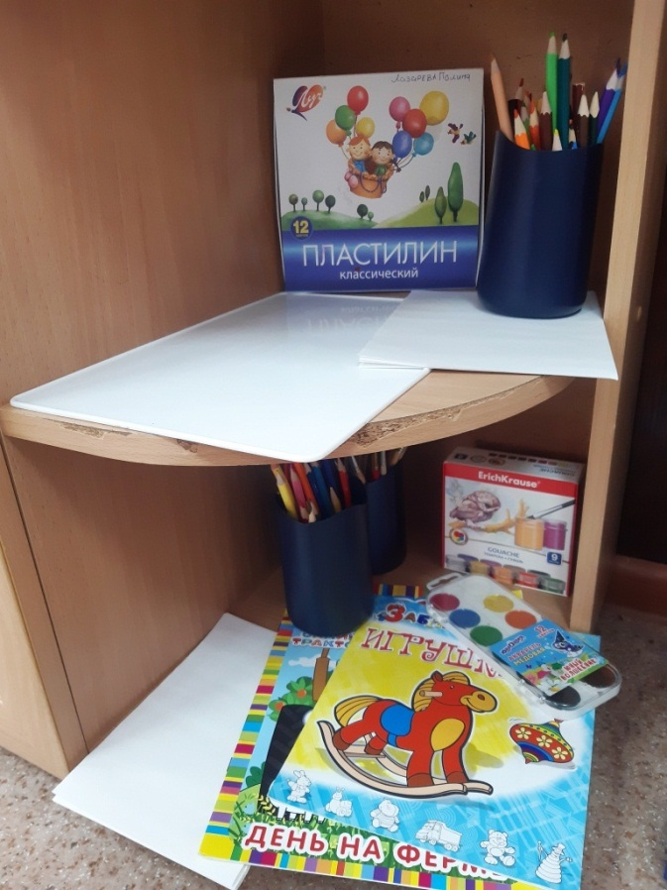
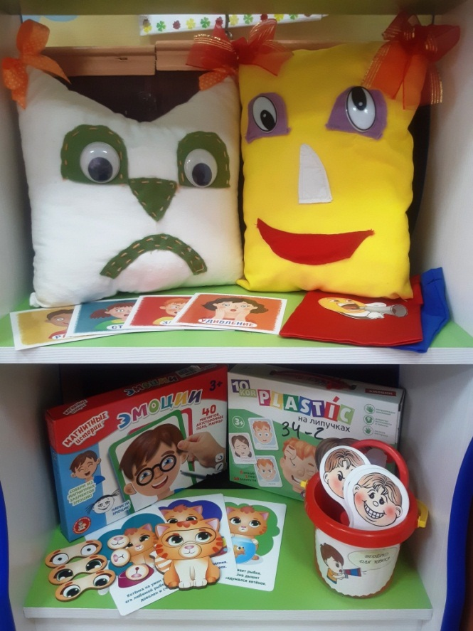
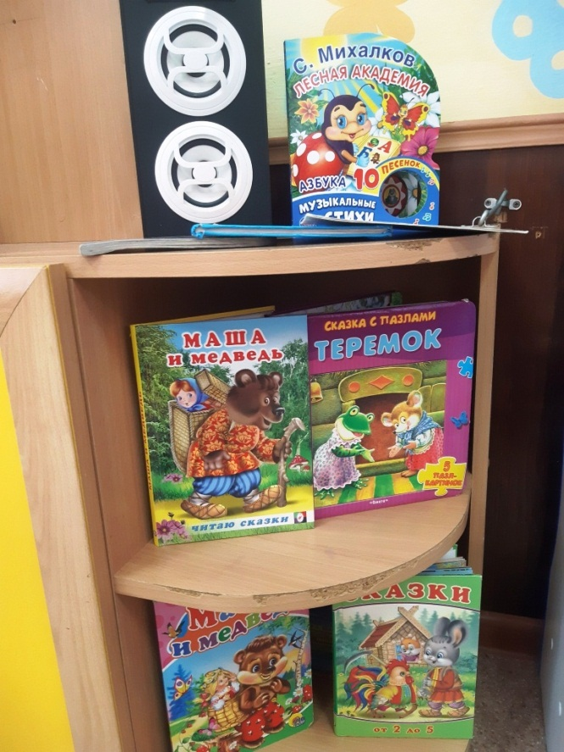
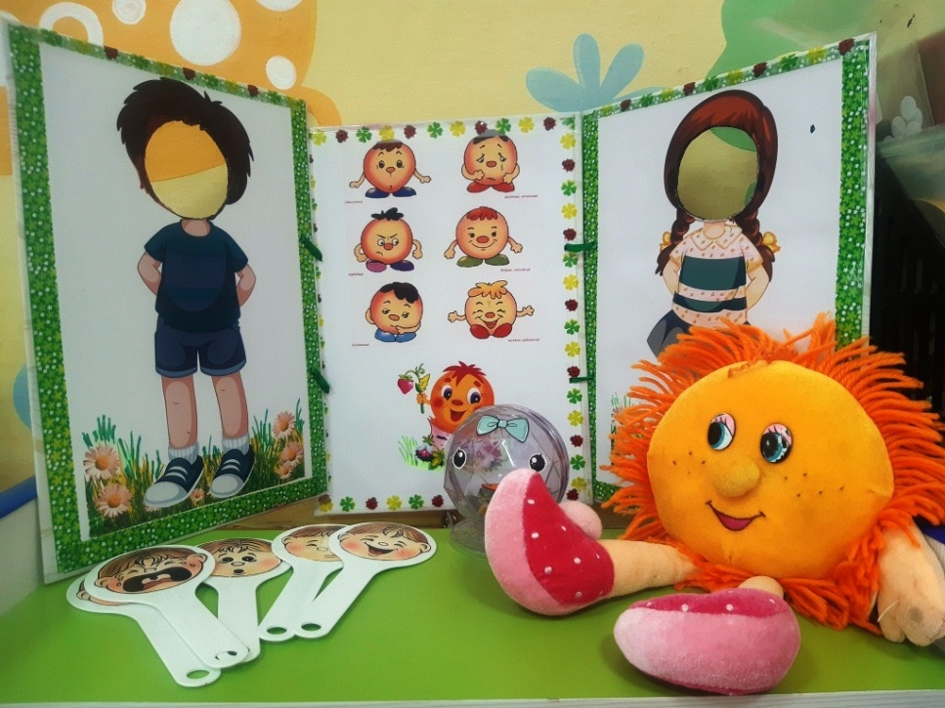
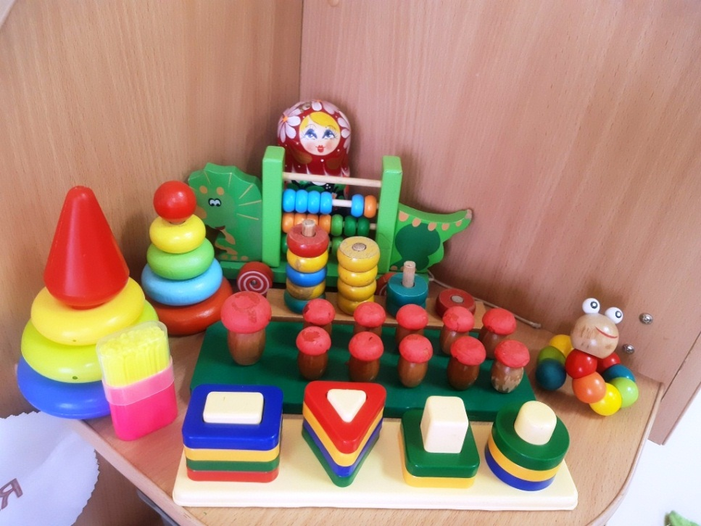

Slide 8
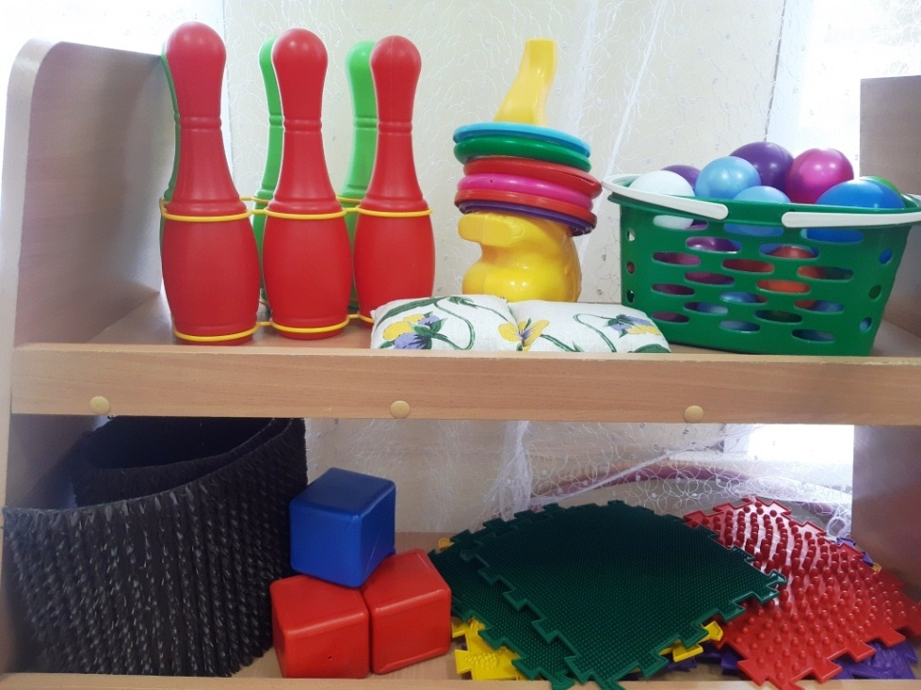
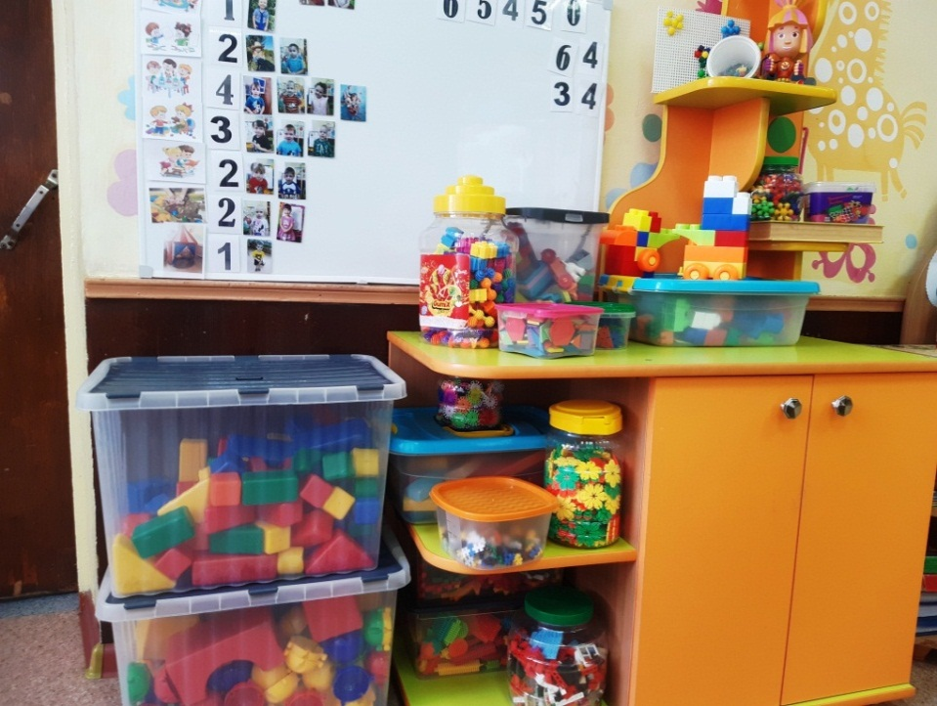
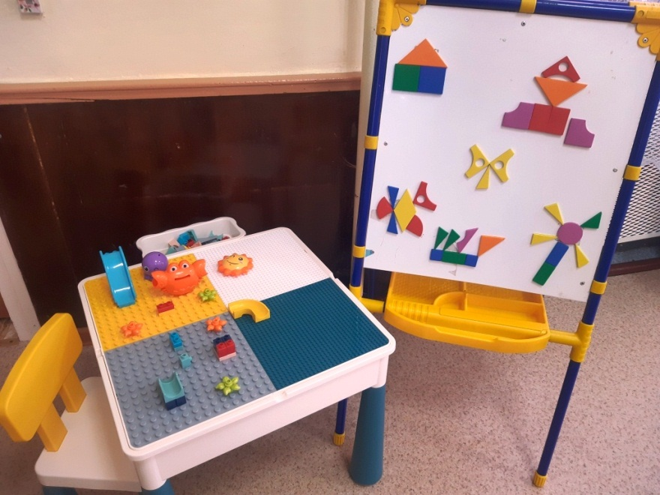
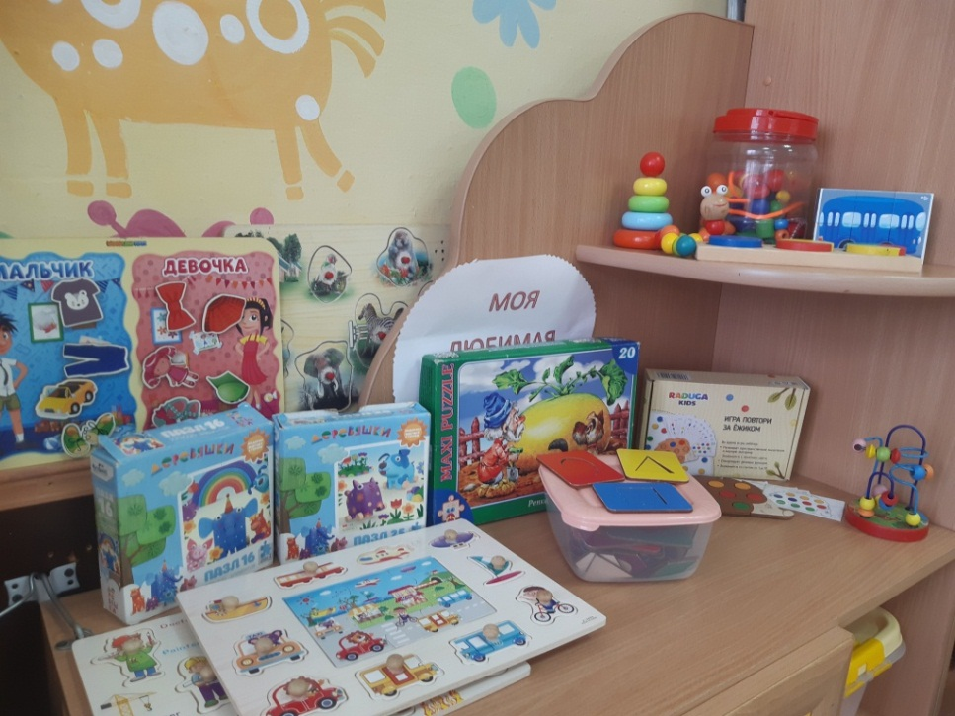
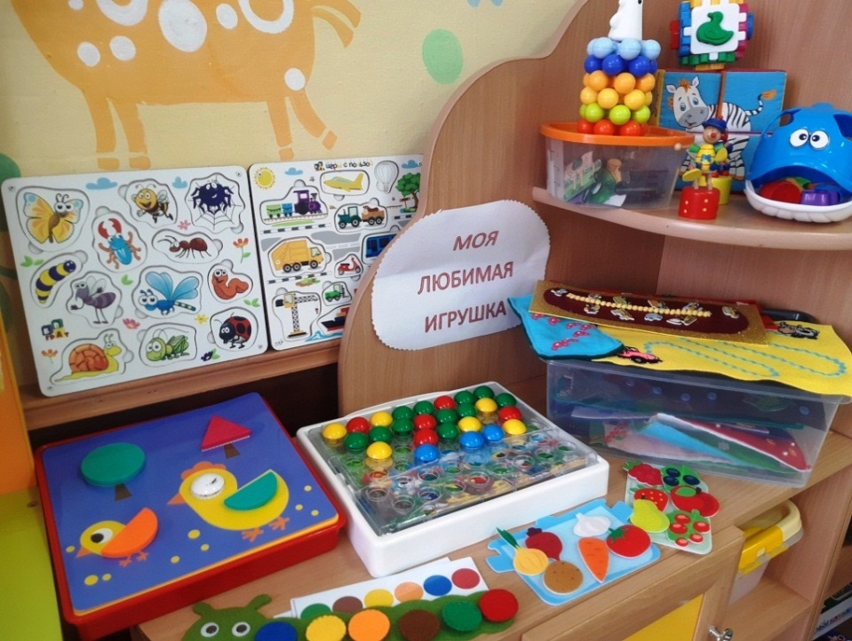

Slide 9
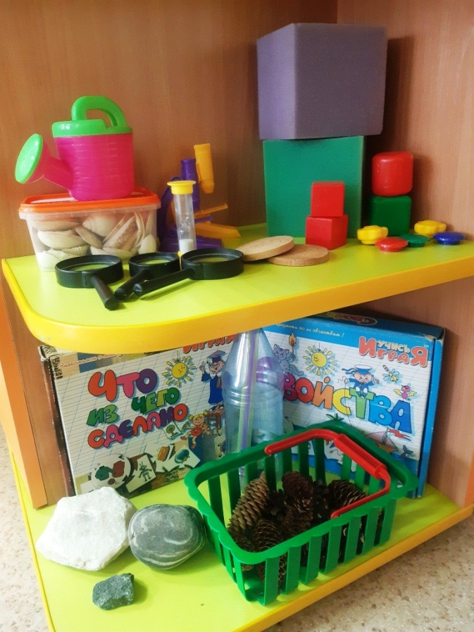
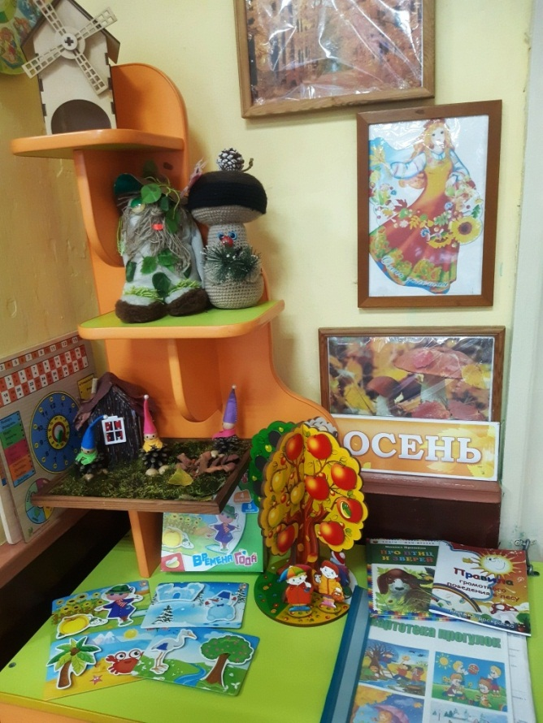
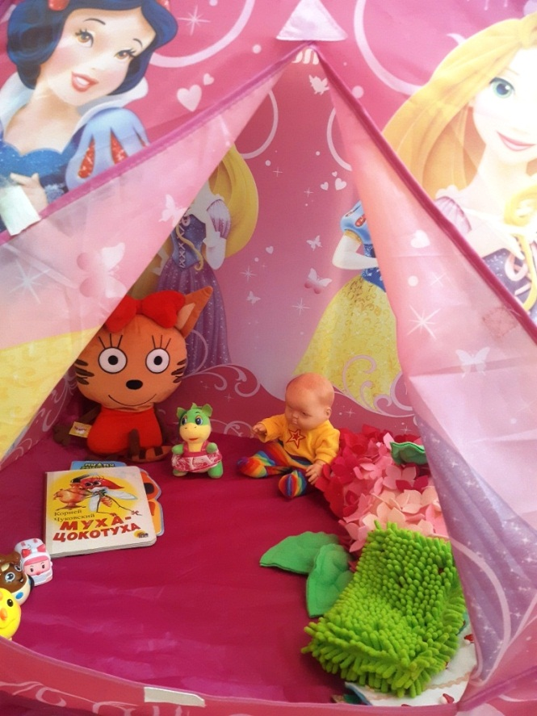
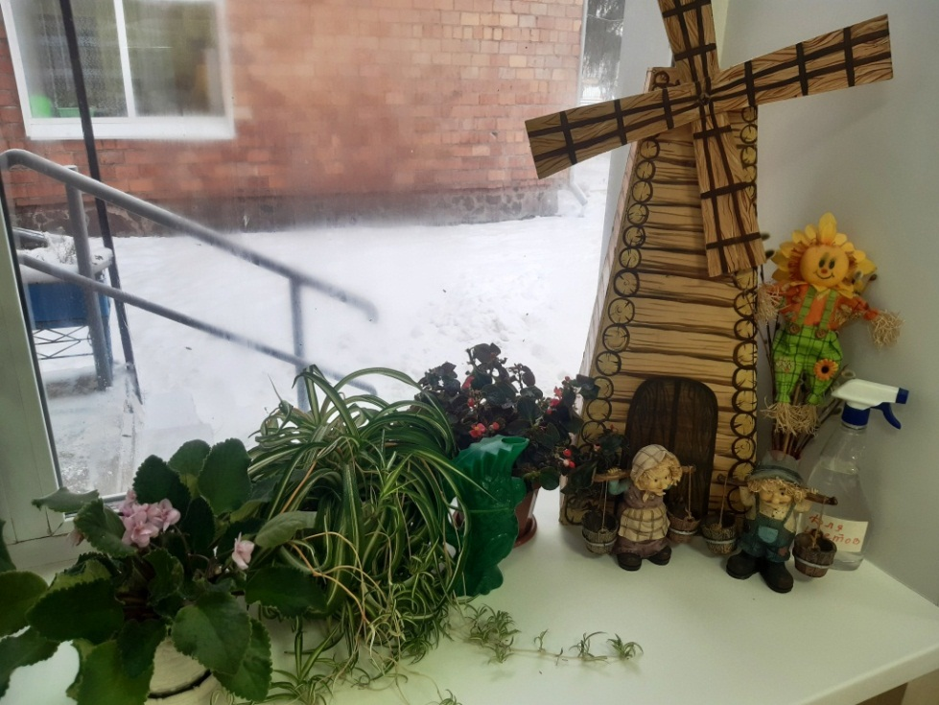
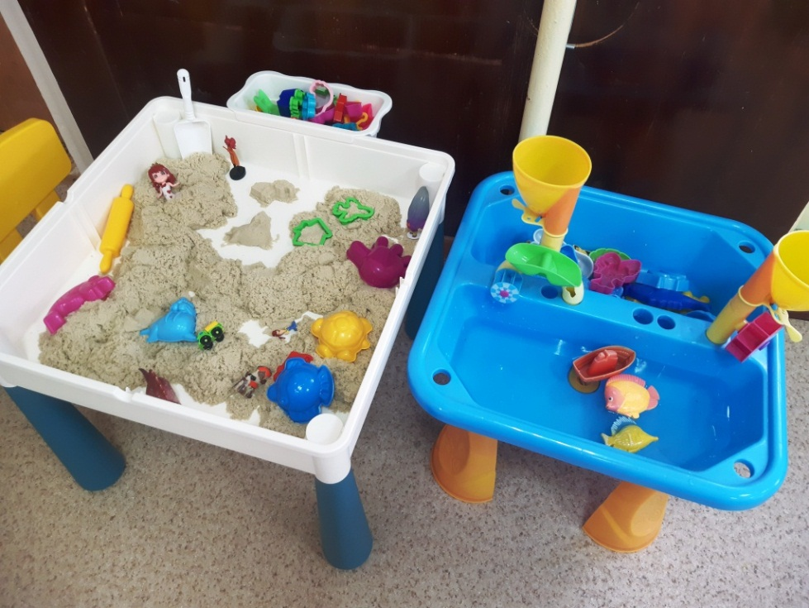

Slide 10
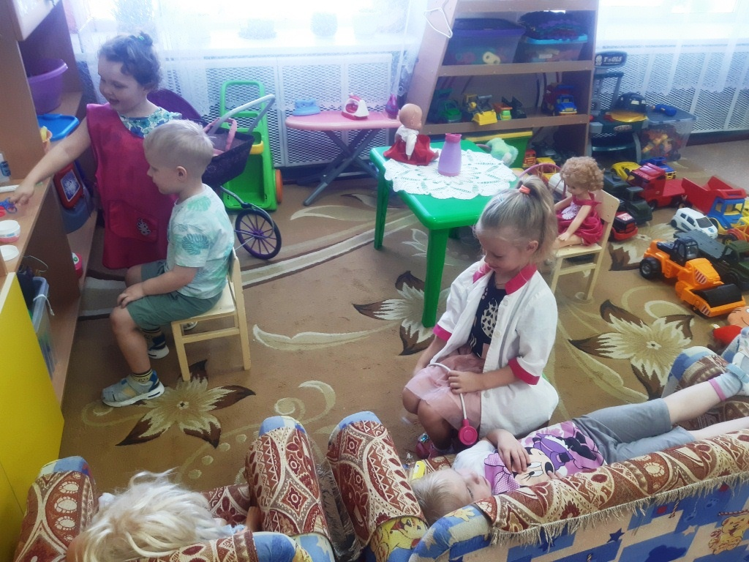
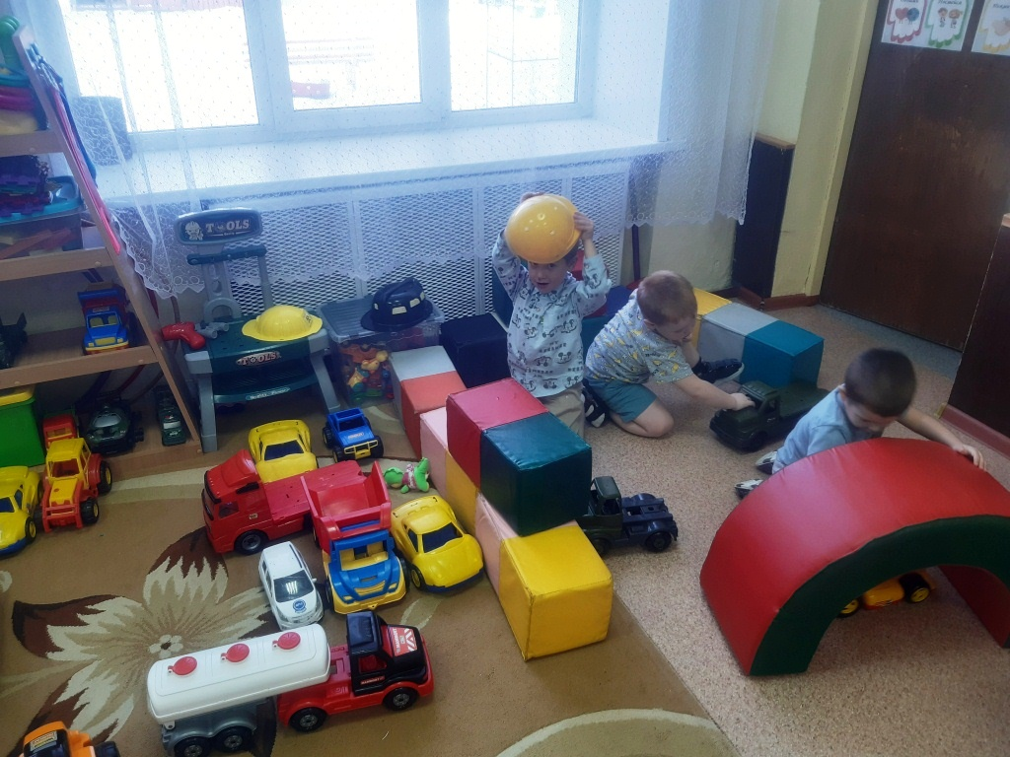
Для чего детям нужна свободная игра?
В процессе свободной игры у ребенка развиваются:
Навыки социального взаимодействия
Творческие способности
Способность самостоятельно принимать решения
Умение быстро адаптироваться к изменениям в жизни
Умение найти выход из сложных ситуаций

Slide 11
Существует шесть принципов моделирования самостоятельной детской деятельности
Учёт возрастных и индивидуальных особенностей детей
взаимодействие ДОУ и семьи
создание оптимальных условий для самостоятельной деятельности
организация самостоятельной деятельности
принцип посильный
Принцип поощрения
Во время самостоятельной деятельности ребёнок может:
Рассматривать
Исследовать
Ошибаться
Пробовать
Думать
Сомневаться
Обращаться за помощью к другим детям и взрослым
Экспериментировать с разными материалами
Зарисовывать
Демонстрировать свои успехи.

Slide 12
Самостоятельная деятельность детей
Виды деятельности, в которых может состояться самостоятельная деятельность детей.
самостоятельная двигательная активность
Сюжетные игры
Театрализованная деятельность
Самостоятельная деятельность детей
Трудовая деятельность
Художественно-речевая деятельность.
Музыкальная деятельность
Игры драматизации
ИЗО-деятельность

Slide 13
Ребенок овладевает основными культурными способами деятельности, проявляет инициативу и самостоятельность в разных видах деятельности - игре, общении, познавательно- исследовательской деятельности, конструировании и др.; способен выбирать себе род занятий, участников по совместной деятельности.
Инициативные дети:
задают тон в игре,
неистощимы в придумывании сюжета,
инициативны в выборе видов и содержания труда,
часто задают вопросы,
способны предложить свои варианты выполнения задания,
берут на себя лидерские функции.

Slide 14
Важно создать условия, способствующие принятию детьми решений, выражения своих чувств и мыслей (утренний сбор, стена приветствия, доска выбора)
Однако полноценной развивающей среды и партнерской позиции взрослого не достаточно, чтобы поддержать инициативу. Для поддержания детской инициативы следует регулярно создавать ситуации в которых дошкольники учатся совершать выбор и обосновывать его.

Slide 15
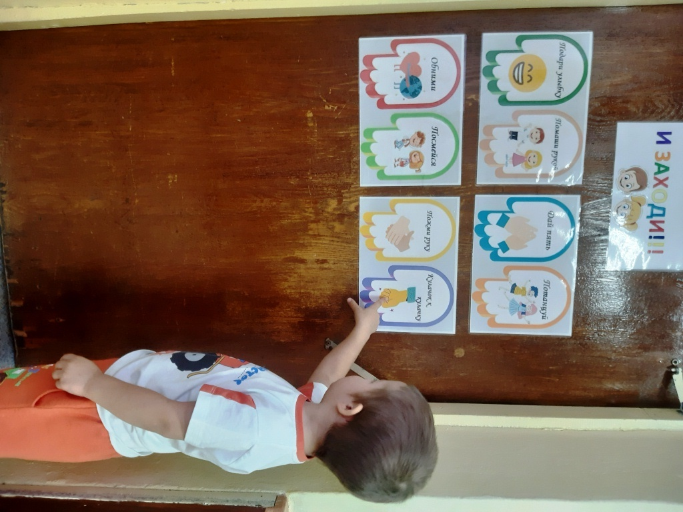
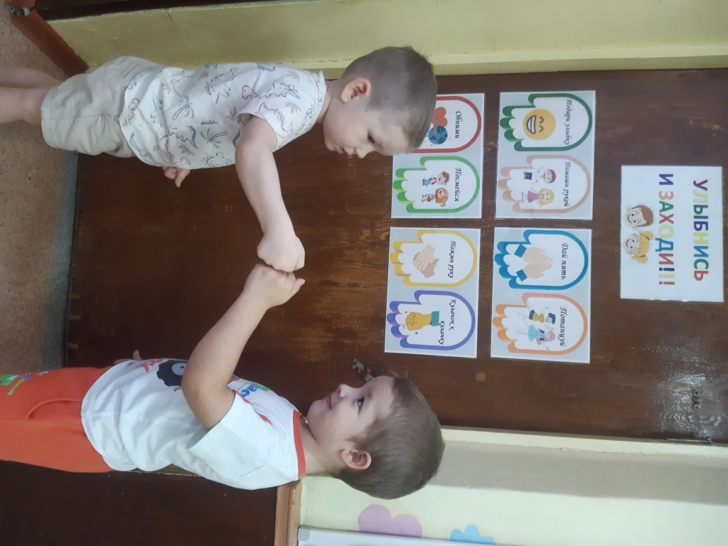
Стена приветствия

Slide 16
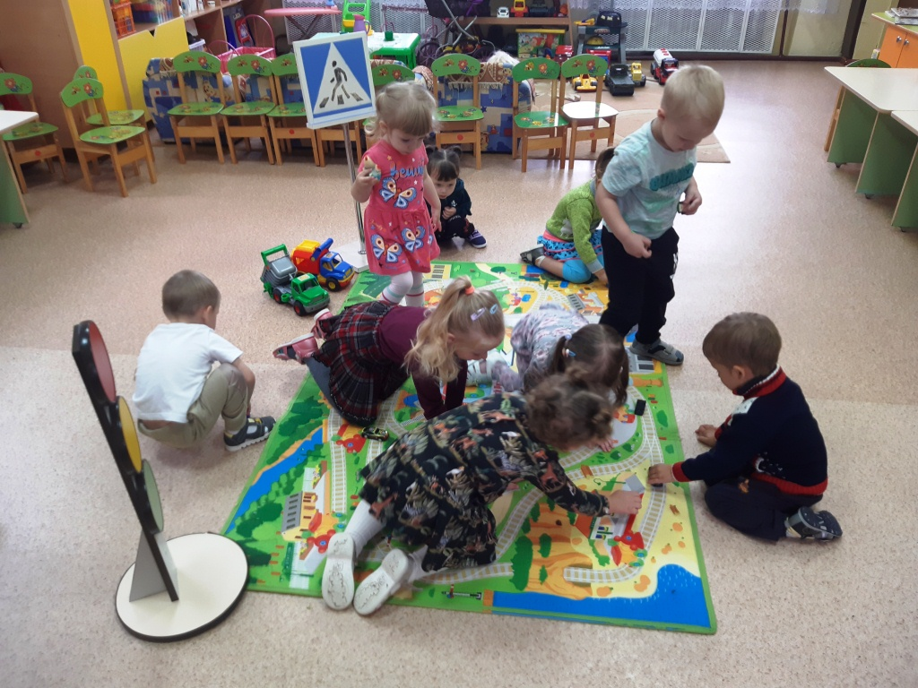
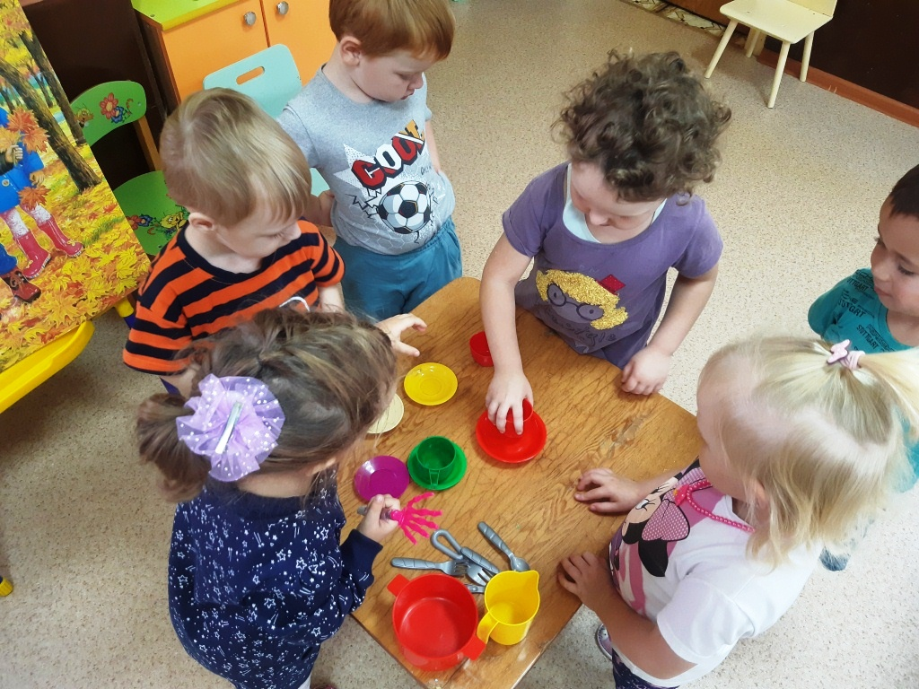
Доска выбора – это один из вариантов
организации самостоятельной деятельности детей.

Slide 17
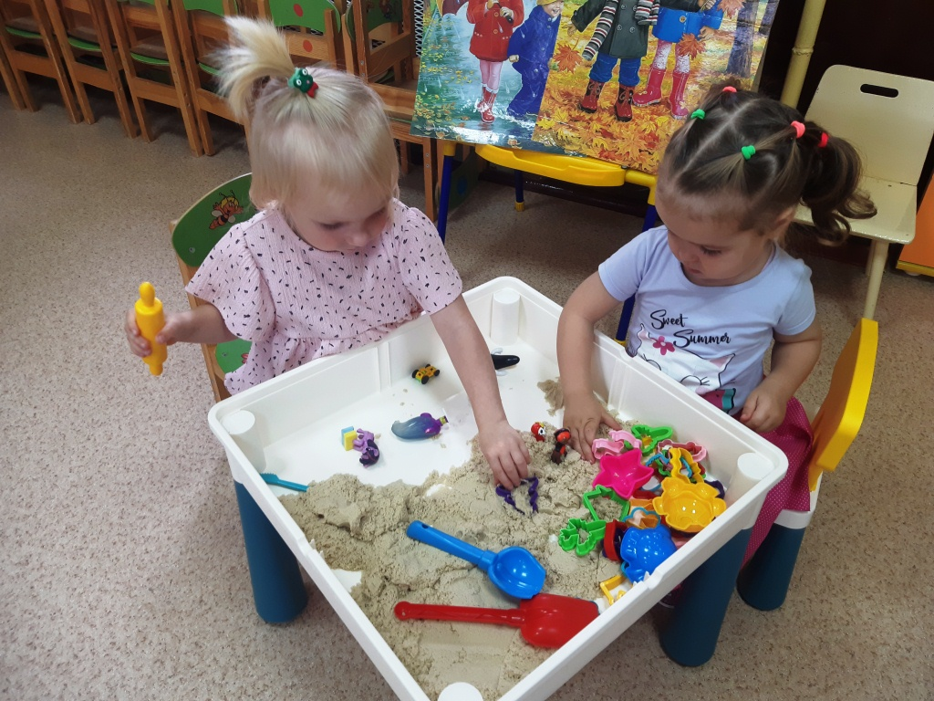
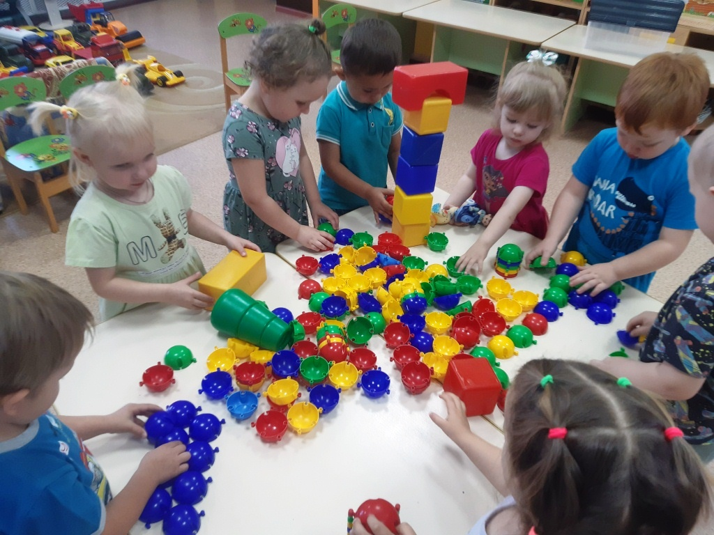
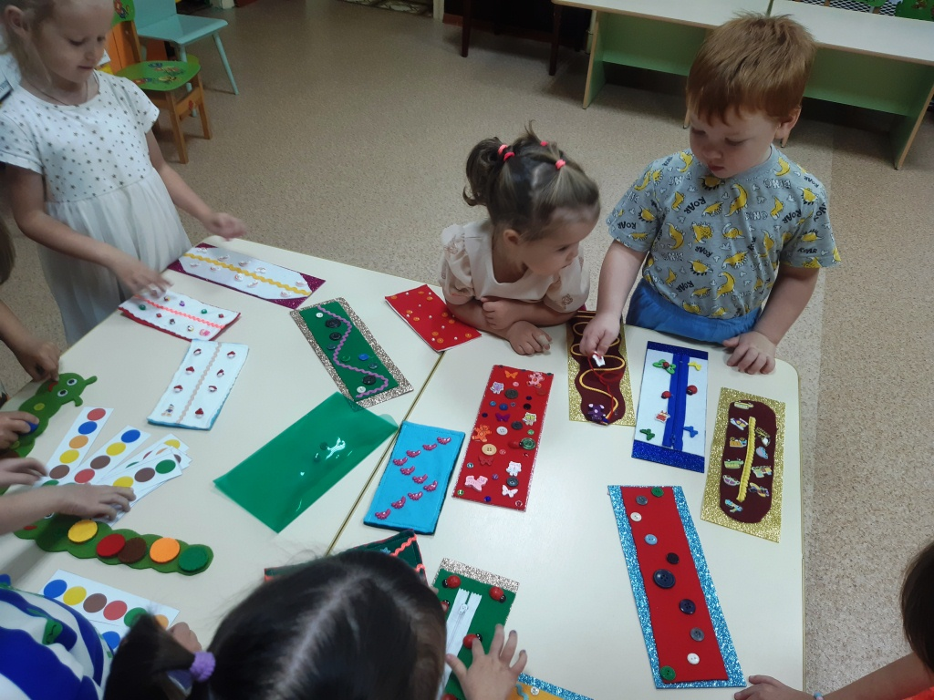
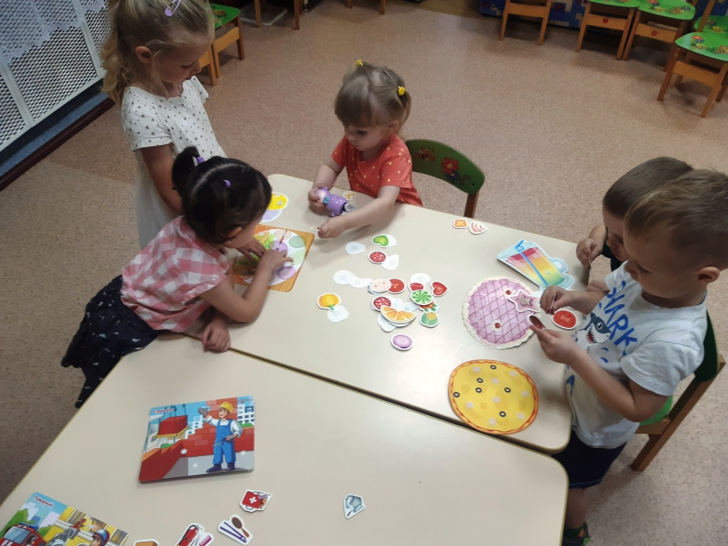

Slide 18
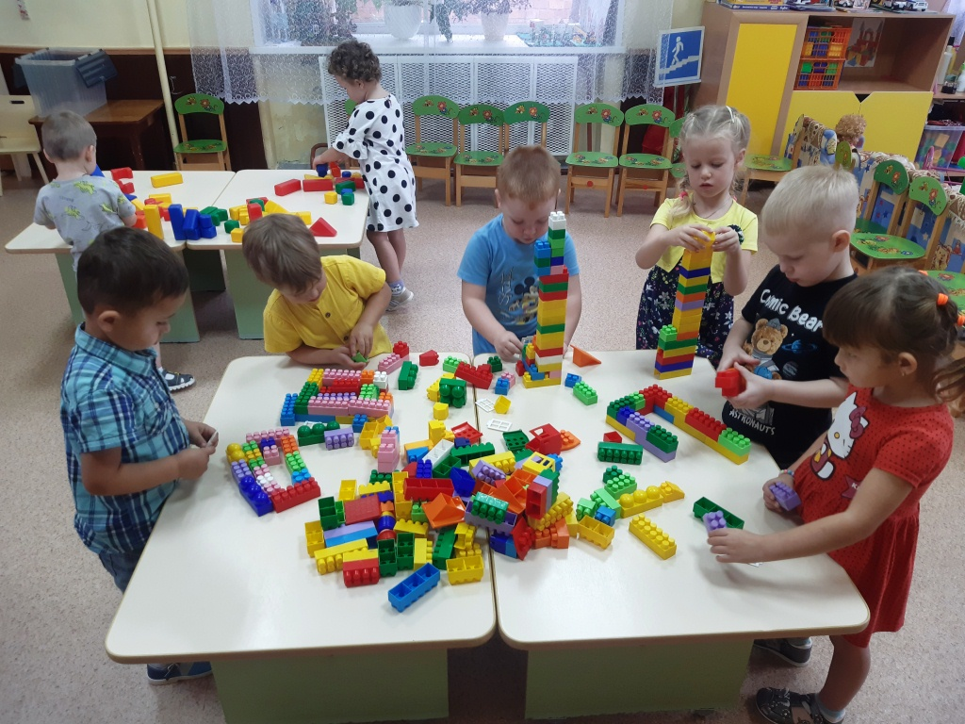
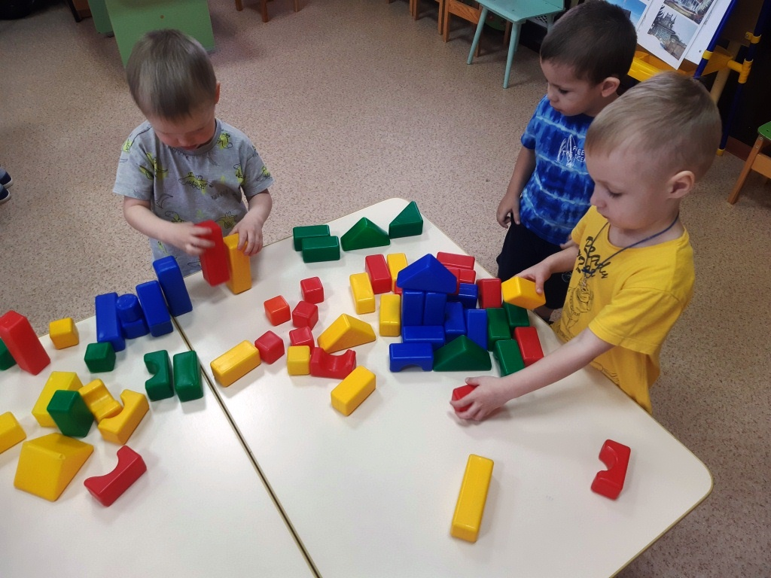
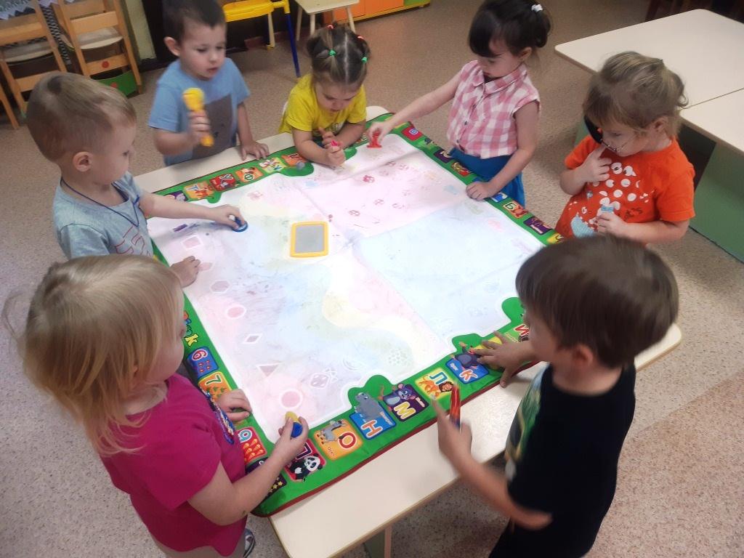
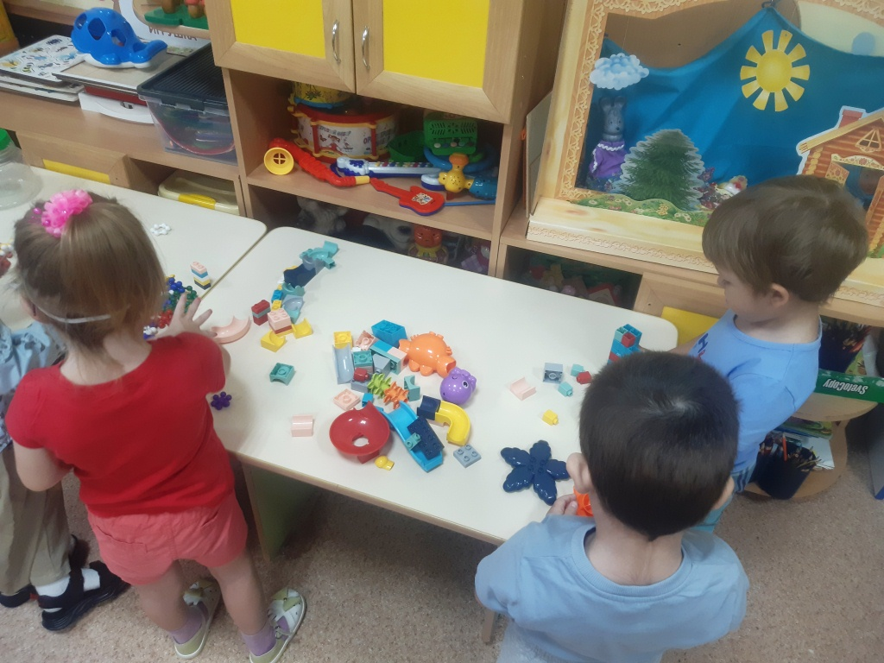

Slide 19
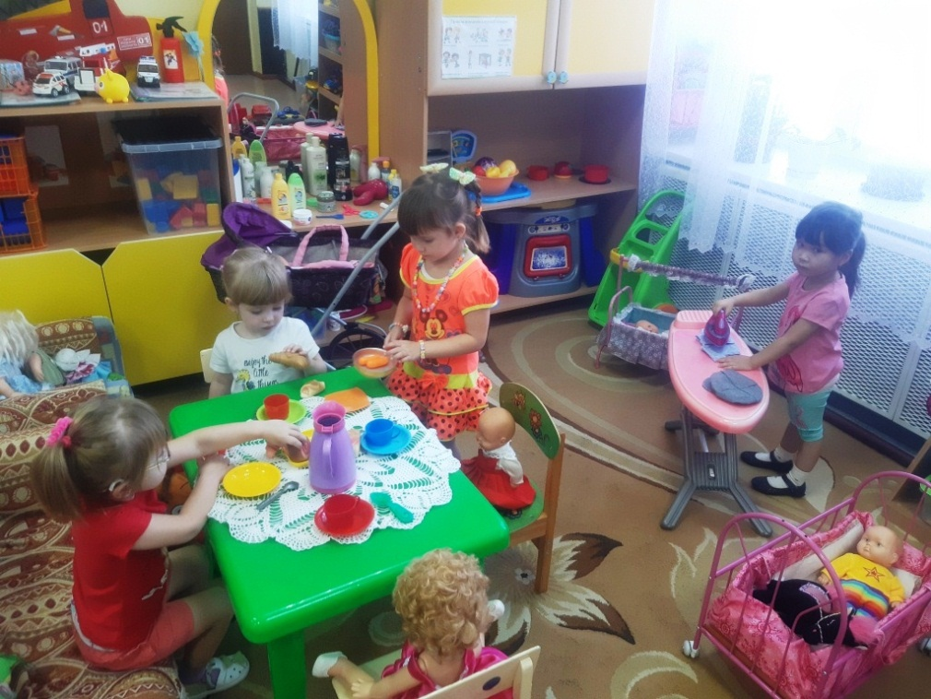
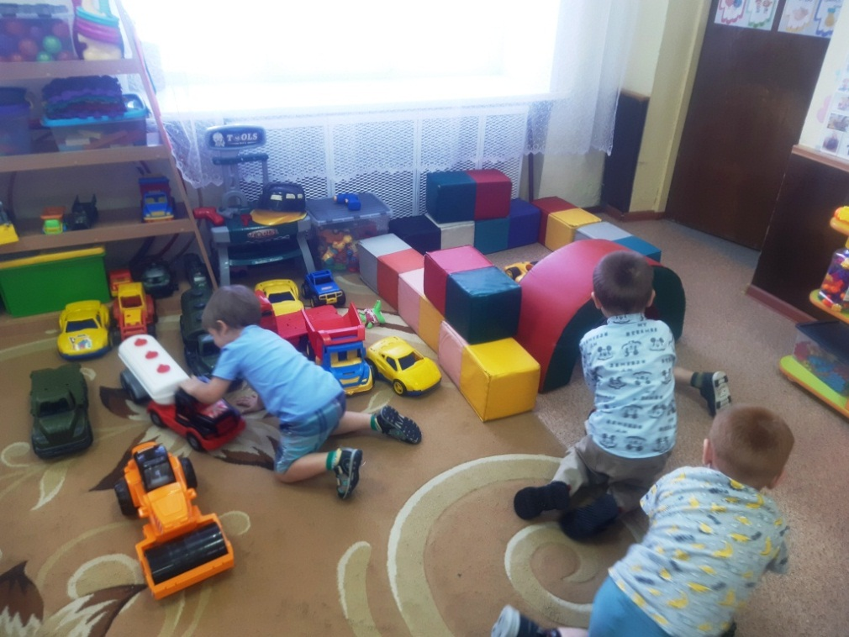
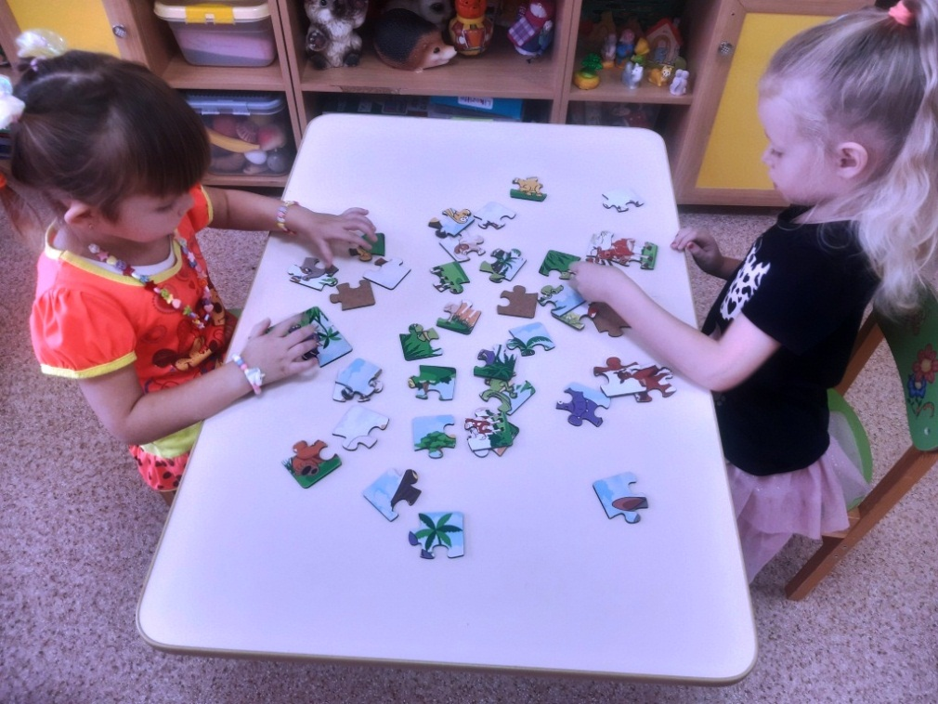
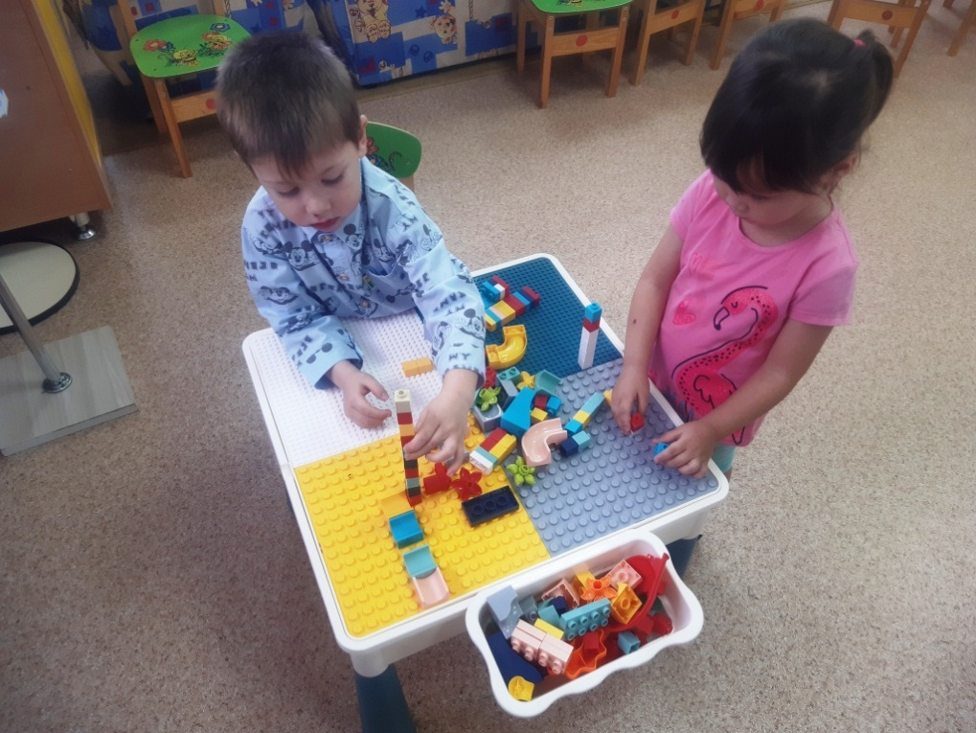

Slide 20
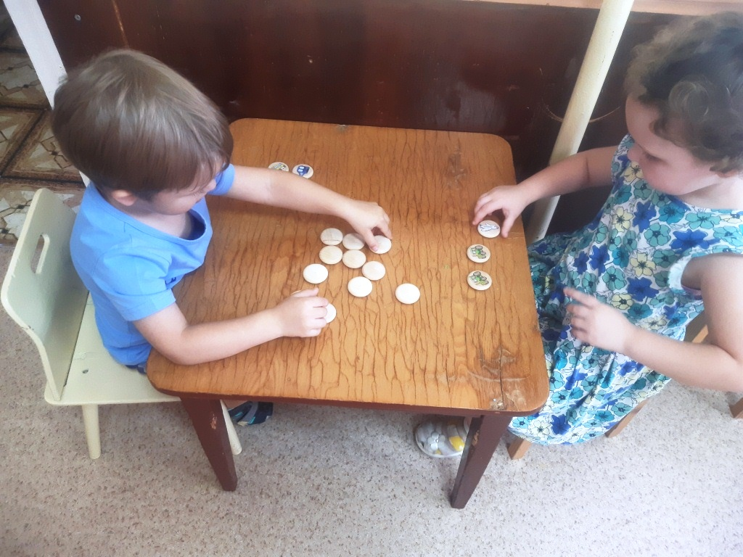
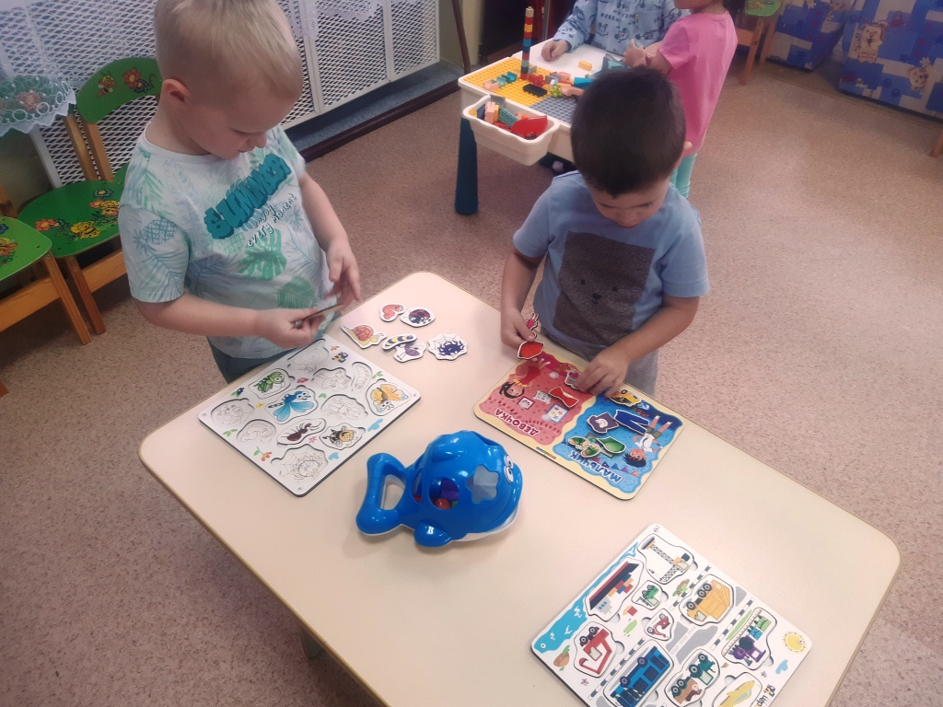
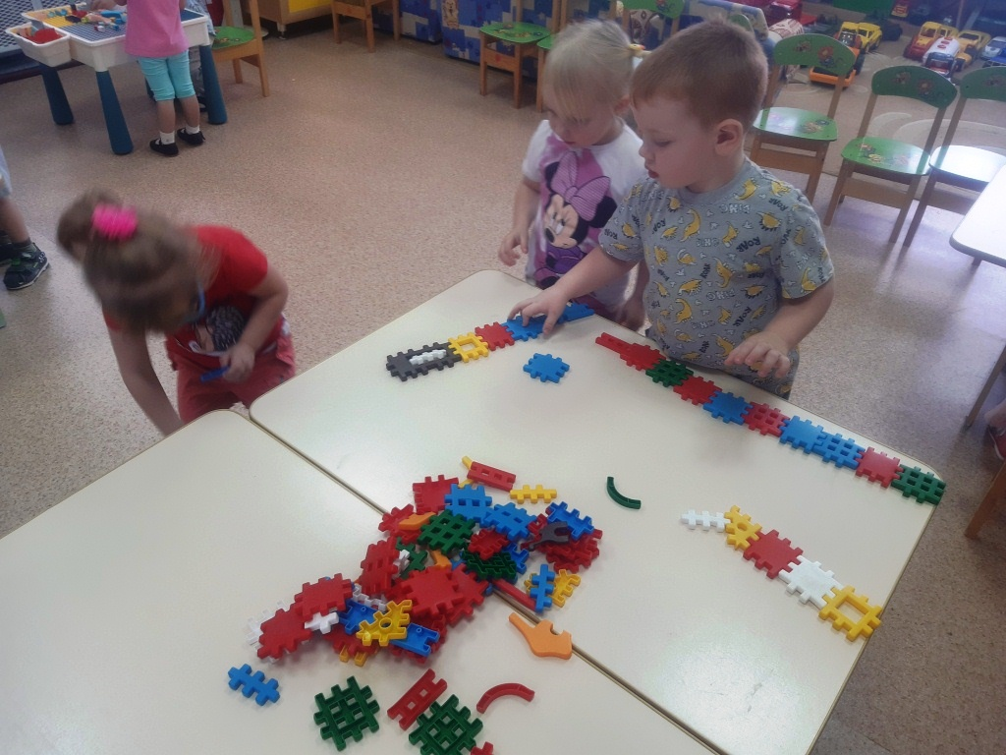
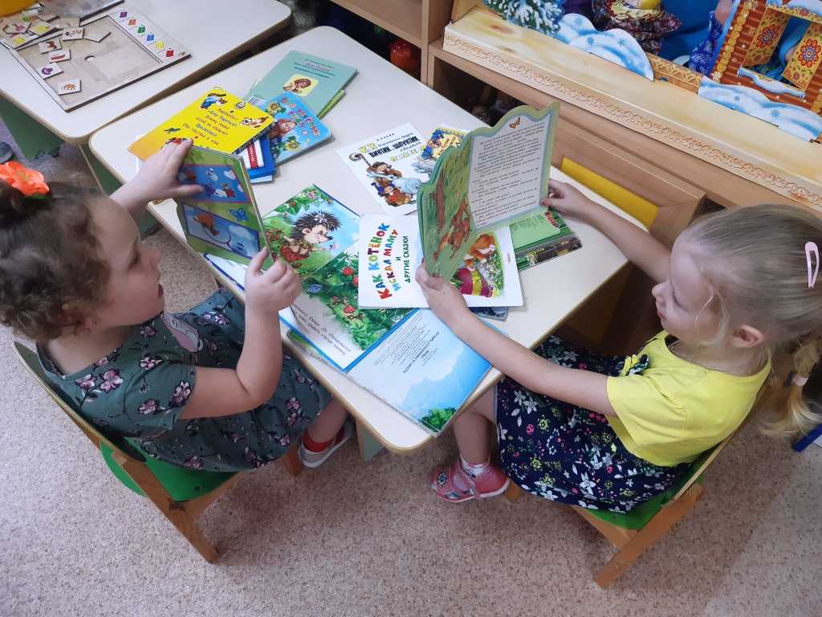

Slide 21
